Slide 1
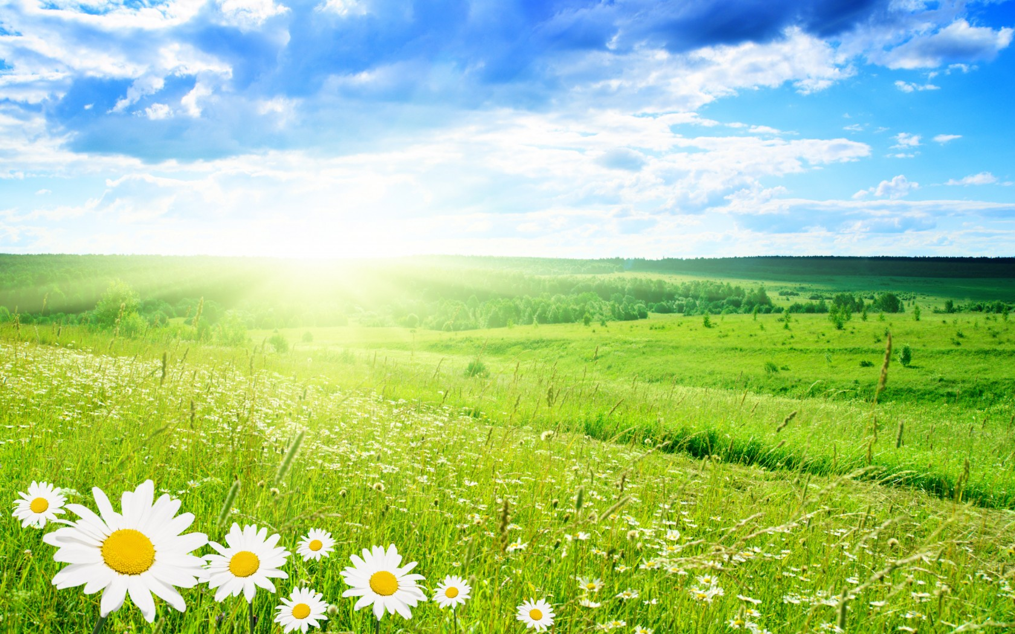
Турнир знатоков русского языка

Slide 2
Язык, творящий
добро.

Slide 3
«Русский народ создал русский язык – яркий как радуга после весеннего ливня, меткий как стрелы, певучий и богатый, задушевный, как песня над колыбелью»
А.Н. Толстой

Slide 4
Вас приветствуют команды
«Зоркий глаз»!
и «Чуткое ухо»!

Slide 5
Пусть быстрей кипит борьба!
Сильней соревнования!
Успех решает не судьба,
А только ваши знания!

Slide 6
Разминка
добряк
мудрец
силач
умник

Slide 7
Минутка отдыха

Slide 8
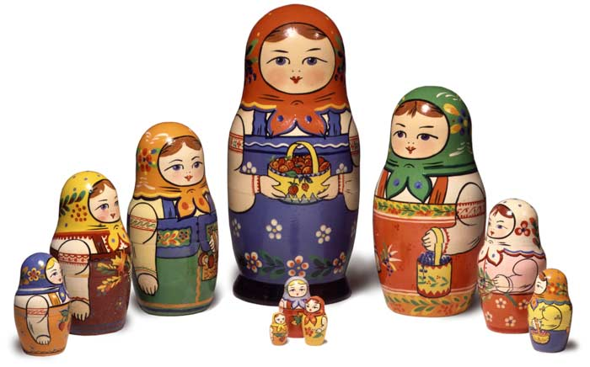
Слова-матрёшки

Slide 9
Победа
бусы
беда, еда
усы, ус

Slide 10
ребусы
АПР
апрель

Slide 11
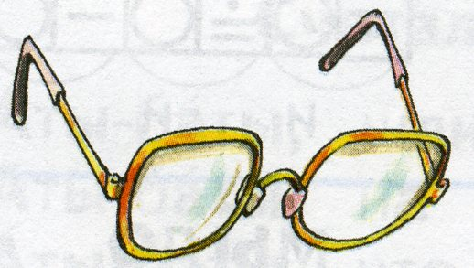
Бабочки
БАБ

Slide 12
Доброе слово лечит
там добро и окажется
Доброе слово сказать
а злое калечит
Доброе слово
посошок в руки дать
Где доброе слово скажется
и кошке приятно
Пословицы

Slide 13
Фразеологические
загадки

Slide 14
Клевать носом; идти в ногу; вставлять палки в колёса; заячья душа; играть первую скрипку; заблудиться в трёх соснах.
Для справок. Трусливый человек; дремать; мешать; робкий человек; быть самым главным; действовать согласованно; не суметь разобраться в чём-то простом.
Найдите объяснение каждому фразеологизму

Slide 16
Финская пословица:
Тот не заблудится ,кто спрашивает.
Язык до Киева доведет.
Пословицы

Slide 17
Вьетнамская пословица:
Неторопливый слон быстрее достигает цели, чем резвый жеребец.
Тише едешь - дальше будешь.

Slide 18
Конкурс «Образцовая речь».
каталог облегчит
одновременно квартал
торты щавель
премировать свекла

Slide 19
Конкурс «Образцовая речь».
каталог облегчит
одновременно квартал
торты щавель
премировать свекла

Slide 20
Грамматическая арифметика
Кабан – ан + лук =
каблук
Корь – ь + идор =
коридор
Ква + рак – ак + тира =
квартира
Кот + ёлка – ка =
котёл
Кар + горное село =
караул

Slide 21
Отгадай слово
Корень из слова Сказка
Суффикс из слова Извозчик
Приставка как в слове Расход
Окончание в слове Дом
Рассказчик

Slide 22
Отгадай слово
Корень из слова Снежинка
Суффикс из слова Лесник
Приставка как в слове Подъезд
Окончание в слове Стол
Подснежник

Slide 23
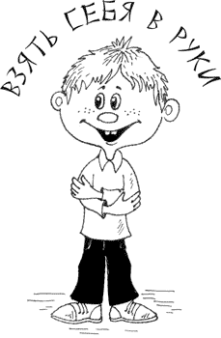
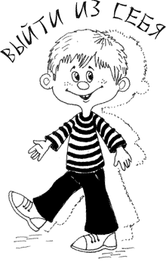
Спасибо за урок!!!!
Мы сегодня не переливали из пустого в порожнее, а работали не покладая рук. И хоть к концу урока мы немного устали, но не вышли из себя, а взяли себя в руки и продолжили работу. И в классе не было ни одного, кто бы смотрел на работу одноклассников сквозь пальцы.
Молодцы!

